Slide 2
পরিচিতি
পাঠঃ
শ্রেণি - নবম
বিষয় - ব্যবসায় উদ্যোগ
অধ্যায় - ৩য় (আত্মকর্মসংস্থান)
সময় - ৪০ মিনিট
তারিখ - ১৮/০৮/২০২০ খ্রীঃ
শহিদুল ইসলাম (এম.কম, এম.এড )
সহকারি শিক্ষক
নলুয়া বাছেত খান উচ্চ বিদ্যালয়,
সখিপুর, টাঙ্গাইল৤
মোবাইলঃ ০১৭১২৮২৪৭৩০

Slide 3
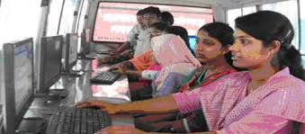
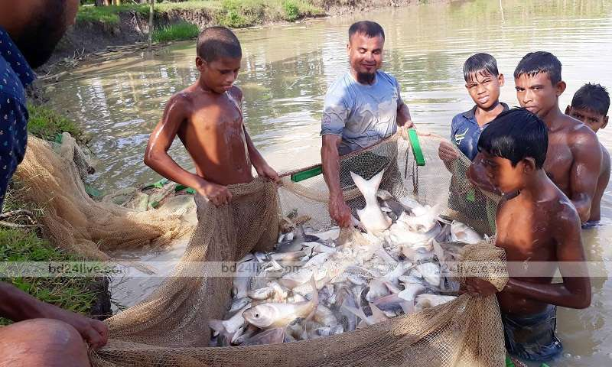
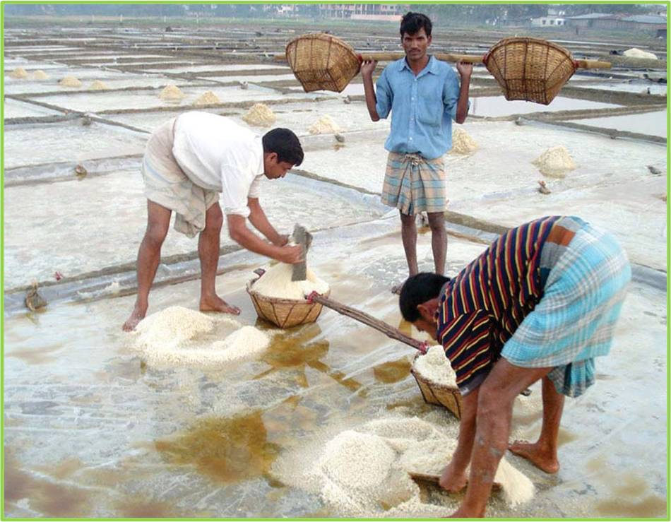
প্রিয় শিক্ষার্থী বন্ধুরা, আমরা ছবিতে যে দৃশ্যগুলো দেখতে পাচ্ছি এগুলো কোন ধরনের কাজ?
উত্তরঃ আত্মকর্মসংস্থানমূলক কাজ।

Slide 4
আজকের পাঠের বিষয়ঃ
আত্মকর্মসংস্থান

Slide 5
শিখনফলঃ
এই পাঠ শেষে শিক্ষার্থীরা-
আত্মকর্মসংস্থানের সংগা লিখতে পারবে;
আত্মকর্মসংস্থানের উপযুক্ত ক্ষেত্রসমূহ লিখতে পারবে;
বাংলাদেশের প্রেক্ষিতে আত্মকর্মসংস্থানের প্রয়োজনীয়তা ব্যাখ্যা করতে পারবে।

Slide 6
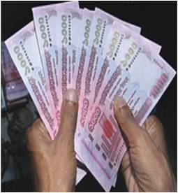
আত্মকর্মসংস্থানের ধারণাঃ
আত্মকর্মসংস্থান
দুটি কর্মঠ হাত
স্বল্প মূলধন
বুদ্ধিমত্তা
নিজস্ব পুঁজি অথবা ঋনকৃত স্বল্প সম্পদ বা মূলধন, নিজস্ব চিন্তাধারা, জ্ঞান, বুদ্ধিমত্তা, শ্রম ও দক্ষতাকে কাজে লাগিয়ে নূন্যতম ঝুঁকি গ্রহন করে আত্ম প্রচেষ্টায় জীবিকা অর্জনের ব্যবস্থা গ্রহন করাকে আত্মকর্মসংস্থান বলে। আত্মকর্মসংস্থান একটি স্বাধীন পেশা।

Slide 7
একক কাজঃ
১। আত্মকর্মসংস্থানের ক্ষেত্রে কেমন পুঁজি দরকার?
২। আত্মকর্মসংস্থান কেমন পেশা ?

Slide 8
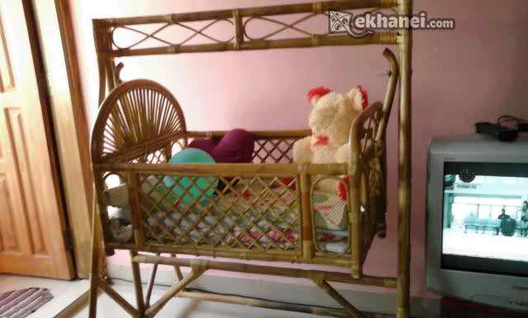
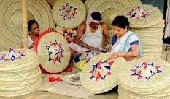
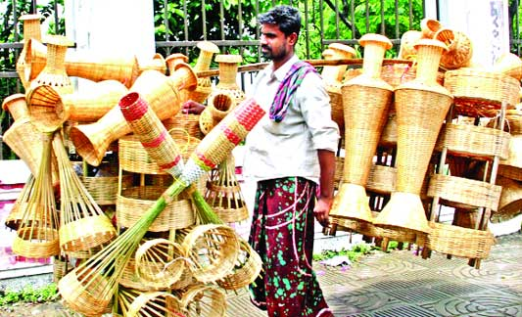
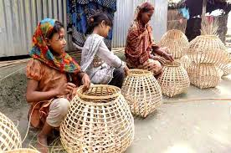
আত্মকর্মসংস্থানের ক্ষেত্রসমূহঃ
বাঁশ ও বেতের জিনিসপত্র তৈরি

Slide 9
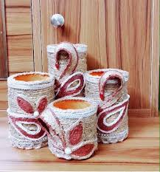
পাটের জিসনিপত্র তৈরি

Slide 10
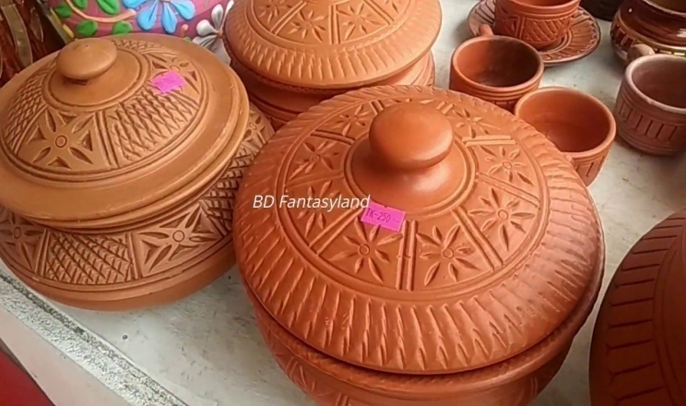
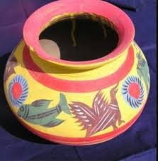
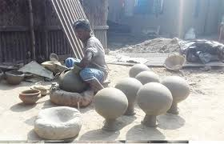
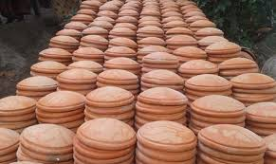
মাটির হাড়ি-পাতিল তৈরি

Slide 11
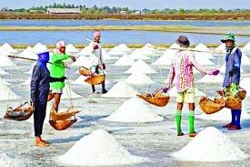
মধু উৎপাদন
লবন চাষ

Slide 12
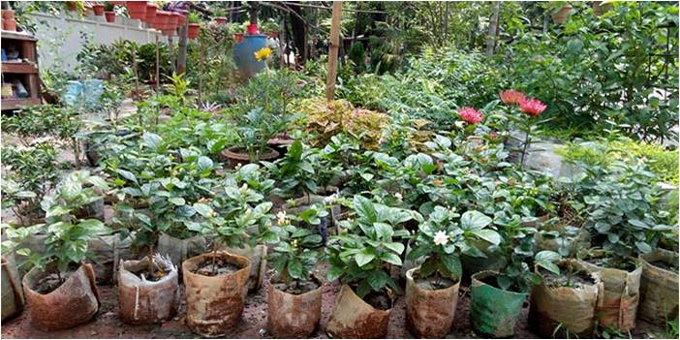
ফুলের চাষ ও নার্সারী

Slide 13
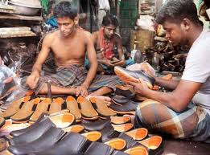
চামড়ার ব্যাগ ও জুতা তৈরি

Slide 14
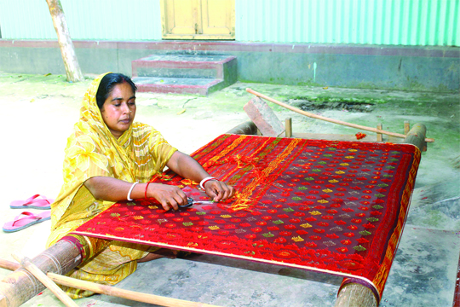
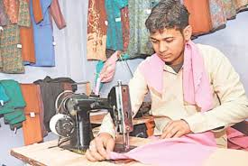
শাড়ি নকশি করা
লন্ড্রীর দোকান
দর্জির দোকান

Slide 15
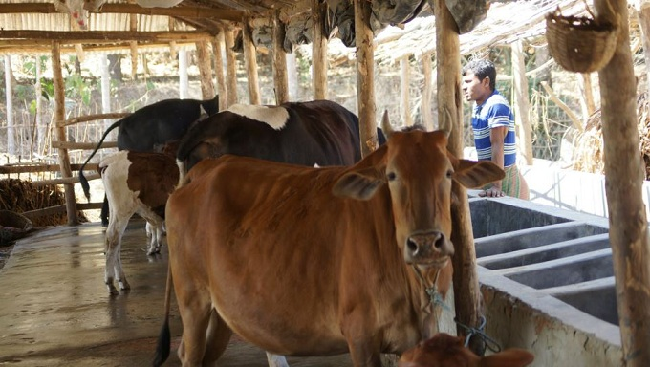
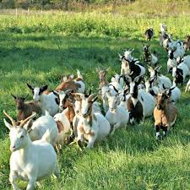
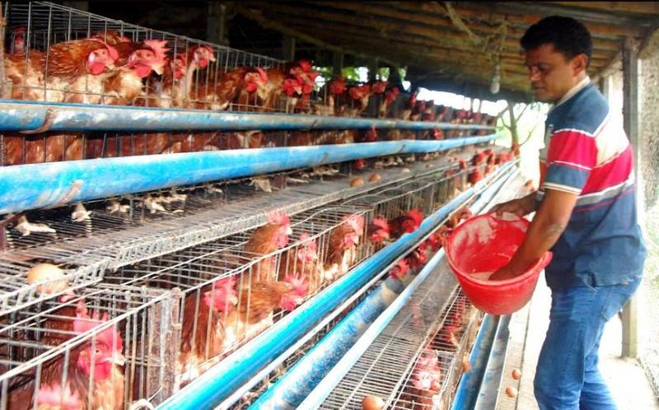
গবাদি পশু ও মুরগি পালন

Slide 16
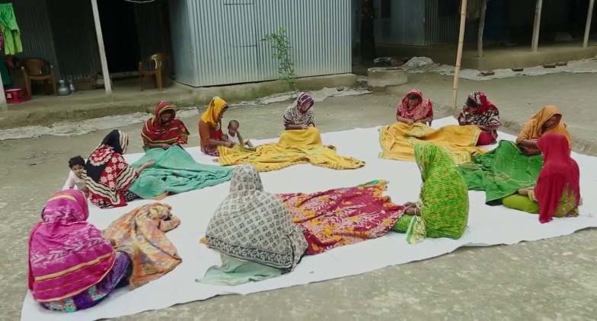
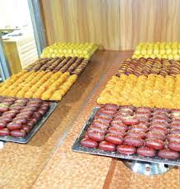
মৎস চাষ
নকশি কাথা তৈরি
বেকারি সামগ্রী তৈরি

Slide 17
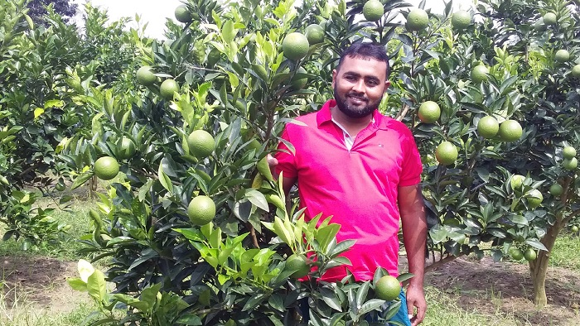
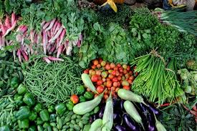
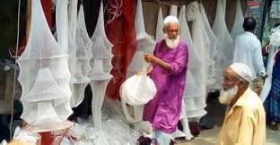
ফলের চাষ
সবজি চাষ
জাল তৈরি

Slide 18
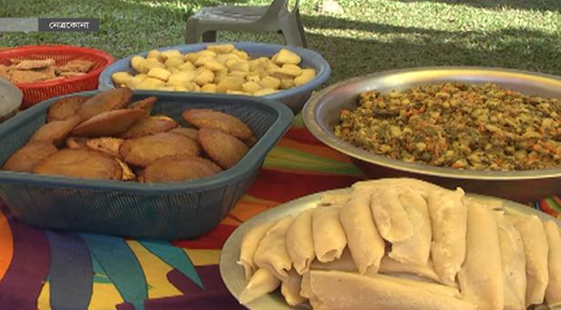
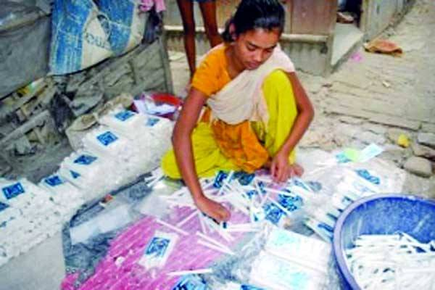
পিঠা তৈরি
মোমবাতি তৈরি
কম্পিউটার প্রশিক্ষণ কেন্দ্র
আউটসোর্সিং এর মাধ্যমে আয়

Slide 19
জোড়ায় কাজঃ
১। আত্মকর্মসংস্থানের ক্ষেত্র হিসাবে বাঁশ,বেত ও কাঠের তৈরি কয়েকটি কাজের নাম উল্লেখ কর।

Slide 20
আত্মকর্মসংস্থানের প্রয়োজনীয়তাঃ
একটি দেশের কর্মক্ষম জনসংখ্যার সিংহভাগই আত্মকর্মসংস্থানে নিয়োজিত। বাংলাদেশেও এ ধরনের জনসংখ্যার পরিমান শতকরা 60 ভাগের কাছাকাছি। একটু গভীরভাবে চিন্তা করলে দেখা যায়, প্রচুর অর্থ উপার্জনের পথ সুগম করে দেয়। অনেক ক্ষেত্রে চাকরির চেয়ে অধিক পরিমান অর্থ উপার্জন করা যায়।সর্বোপরি বর্তমান যুবসমাজের জন্য আত্মকর্মসংস্থান একটি জরুরী বিষয়। আত্মকর্মসংস্থান একটি স্বাধীন পেশা । আত্মকর্মসংস্থানের মাধ্যমে শহরমুখী জনস্রোত নিয়ন্ত্রন ও গ্রামীণ অর্থনীতির উন্নতি নিশ্চিত হয়। আত্মকর্মসংস্থানের মাধ্যমে যুব সমাজ দেশপ্রেমে উদ্বুদ্ধ হয়।

Slide 21
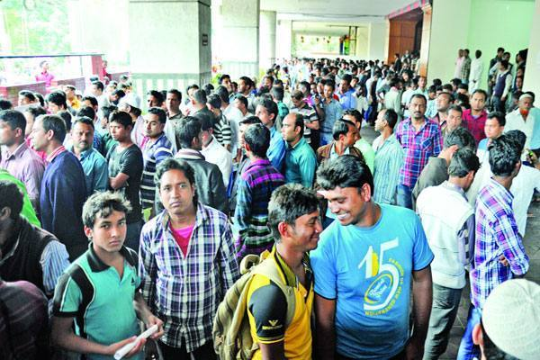
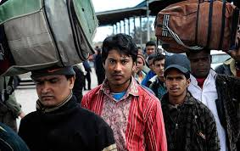
অতিরিক্ত জনসংখ্যার কর্মসংস্থানের সুযোগ
কাজের সন্ধানে শহরমুখী রোধ করা

Slide 22
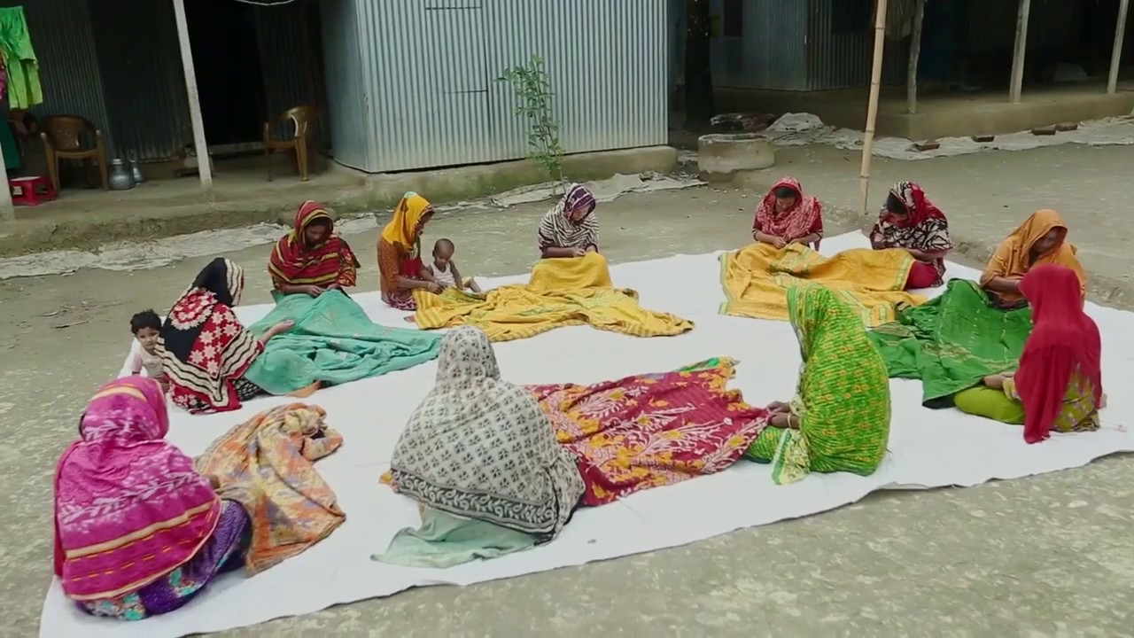
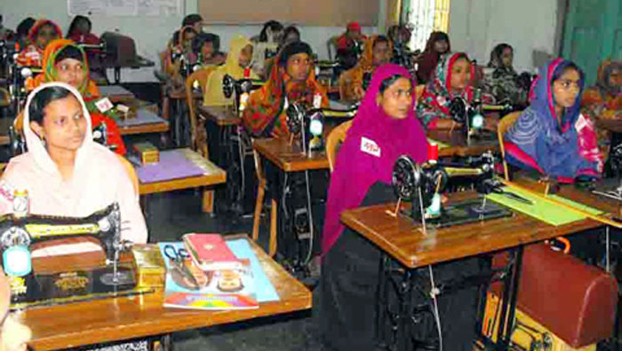
পারিবারিক পরিবেশে মহিলাদের কর্মসংস্থানের সুযোগ।
বেকারদের প্রশিক্ষণের পর কর্মসংস্থানের সুযোগ।

Slide 23
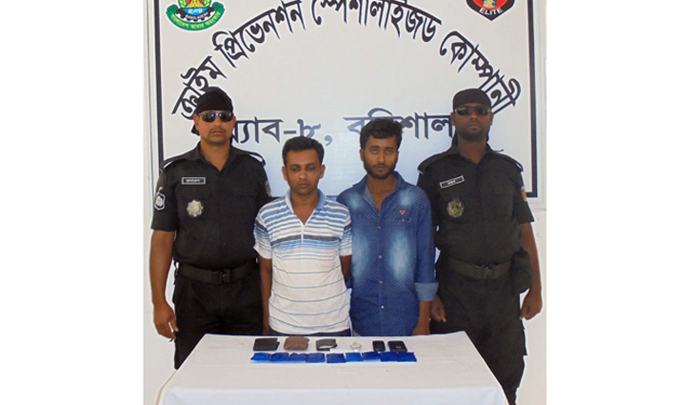
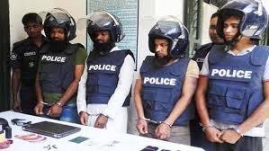
সামাজিক অপরাধ রোধ
নৈতিকতা ও নিরাপত্তা বজায় রাখা
প্রতারনা রোধ করা
শান্তি শৃংখলা বজায় রাখা

Slide 24
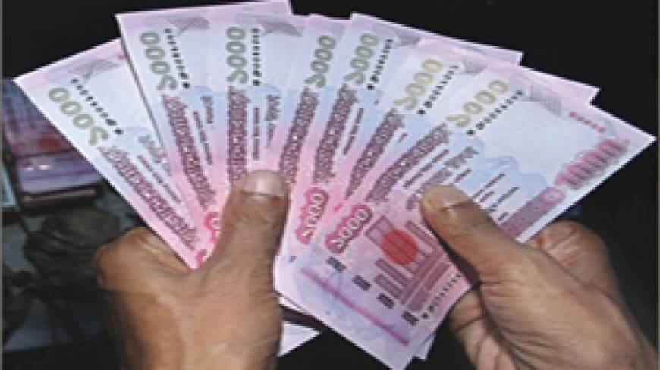
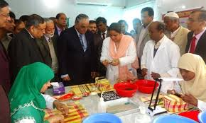
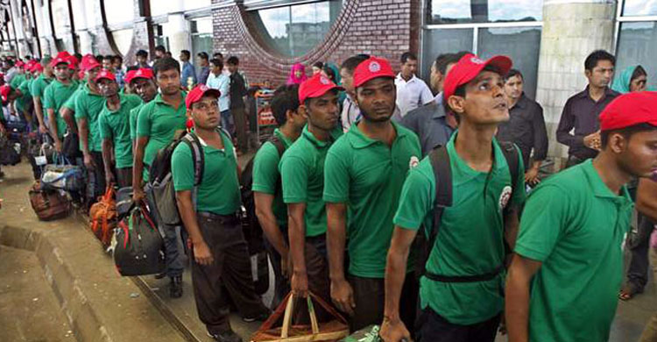
অসীম আয়ের সুযোগ
ব্যক্তিগত কাজের নৈপুন্যতা প্রদর্শনের সুযোগ
নেতৃত্ব বিকাশের সুযোগ
কর্মের সন্ধানে বিদেশপাড়ি রোধ করা

Slide 25
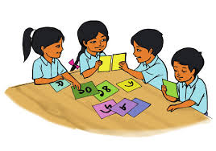
দলীয় কাজঃ
‘ক’ দল | আত্মকর্মসংস্থানের ১০ টি ক্ষেত্রের নাম লিখ।
‘খ’ দল | গবাদি পশু ও হাঁস-মুরগি পালন কোন ধরনের কাজ? ব্যাখ্যা কর।

Slide 26
মূল্যায়নঃ
১। আত্মকর্মসংস্থান কী?
২। আত্মকর্মসংস্থান গঠনে কী প্রয়োজন?
৩। আত্মকর্মসংস্থানের সহজ ৮ টি ক্ষেত্রের নাম লিখ ।
৪। চাকুরি ও আত্মকর্মসংস্থানের মধ্যে ৫ টি পার্থক্য লিখ।

Slide 27
বাড়ির কাজ
তোমার এলাকায় সাধারণত যেসব আত্মকর্মসংস্থানের ক্ষেত্রসমূহ দেখা যায় তার একটি তালিকা প্রস্তুত করবে।

Slide 28
সবাইকে ধন্যবাদ

